Slide 1
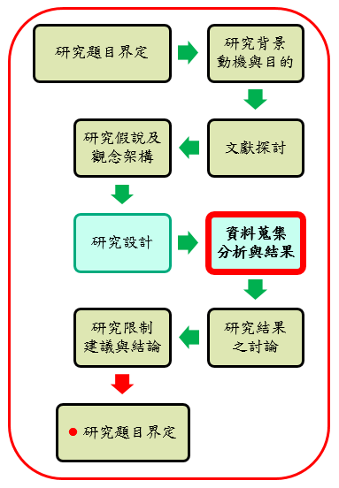
臺灣科技大學．管研所EMBA
研究方法
研究設計_質化研究
Notes:
1
1
1

Slide 2

課程大綱
質化研究的意義與方式
  檔案資料 archival sources
  觀察 observation
  訪談 interviews
  田野調查 field study
質化資料的分析和呈現
  紮根理論 grounded theory
  內容分析 content analysis
  關鍵事件法 critical incident technique
  個案 case

Slide 3
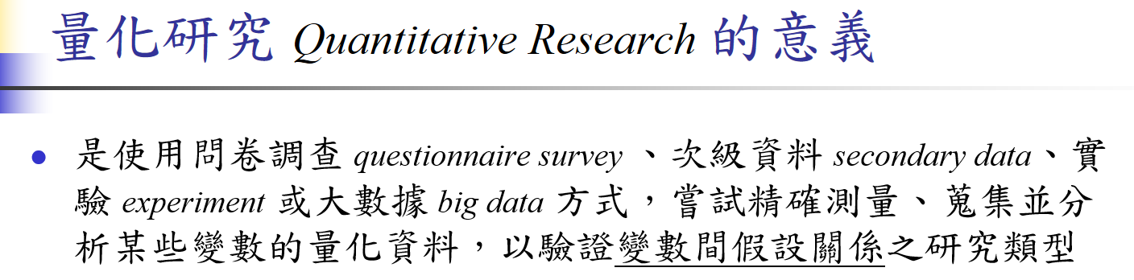
質化研究 Qualitative Research 的意義
是使用檔案資料 archival sources、觀察 observation、訪談 interviews 或田野調查 field study 等方式，與研究標的做較近距離之接觸或互動，以系統化蒐集、整理與歸納資料，來瞭解研究問題之本質
  又稱質性研究、或定性研究【相對於量化研究】
  是社會科學、教育學、管理學常用的方法【也適用於自然科學】
質化研究的主要方式
  檔案資料 archival sources
  觀察 observation
  訪談 interviews
  田野調查 field study

Slide 4
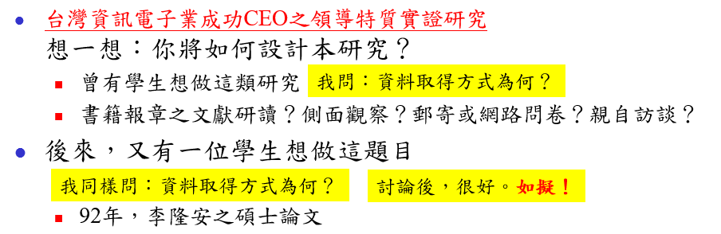
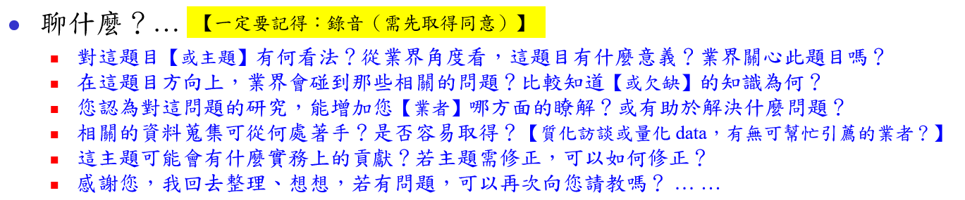
質化前的一些考量
我的研究該採用質化 or 量化？
  兩者有何不同？
  採用的時機？
  哪種較優？哪種較難？ …
若採用質化
  該如何衡量？
  該蒐集多少樣本？
  該如何進行？…
可以質化、量化並用嗎？
  基本上，研究多應由質化的聊天開始
  做量化的同學亦應先找老師、朋友、消費者、業界… 聊聊
  會大大幫助我們，對研究問題的更深入瞭解

Slide 5
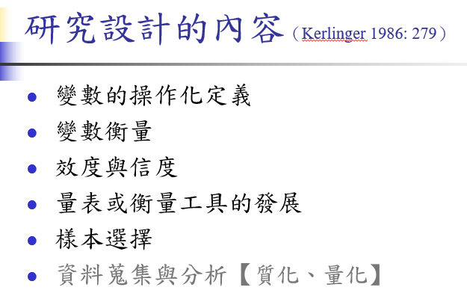
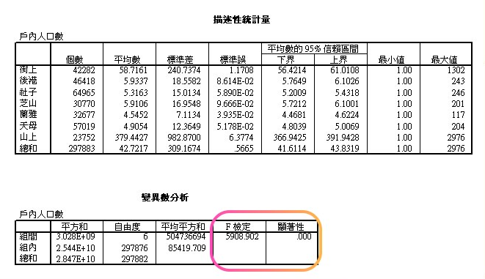
質化前的一些考量
所有研究者都希望：研究結果具說服力【convincing】
量化：
  假說檢定【假設檢定】 hypothesis testing
  在 0.05 或 0.01 的顯著水準下【拒絕虛無假設而支持對立假設】
  雖有 Type I & Type II error 顧慮，但已有相當嚴謹性、並約定成俗
  … …
質化：
  樣本太少
  樣本不具代表性
  太主觀的認定【非客觀的存在】
  …
【… results are significant at p < 0.05 …】
但，質化要怎樣才可說服讀者？
量化研究因有具體的數據，似乎較容易說服讀者
質化研究也有數據【多為文字】，只要說理清楚、邏輯嚴謹，也很容易說服讀者
這些批評，看似有理，其實並不正確！
Notes:
5

Slide 6
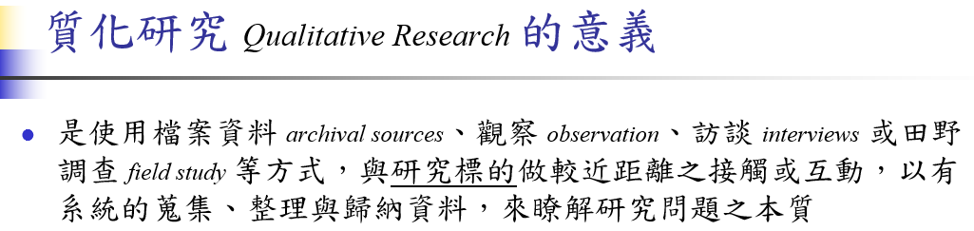
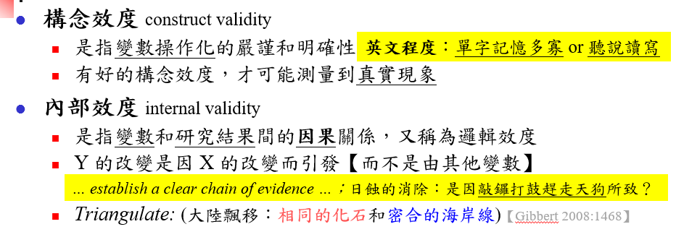
Why qualitative?質化研究的運用 1
對事物的本質不很瞭解，而需有探索性的研究
  常用於某現象或主題研究的初期
  對該現象或主題所知有限，故透過各種管道蒐集資料，以瞭解現象的確實存在
  透過文獻、觀察、訪談或融入現象的場景，以瞭解可能包含的概念或變數【前因與後果】
  如【新產品或新功能發展】的情境：跟消費者直接互動，或融入產品使用情境，從消費者的使用經驗、評價和期望中，找出量化研究不易找出的產品新功能
建構更清楚的研究方向
  常為【量化研究】的前行步驟
  透過和業者、消費者、專家或學者的訪談，釐清研究問題
  非常有助於量化資料蒐集的完整性【衡量的構念效度與內部效度】

Slide 7
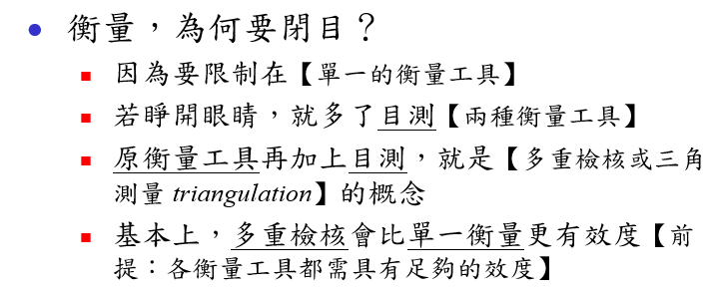

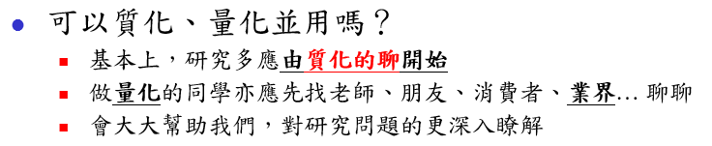
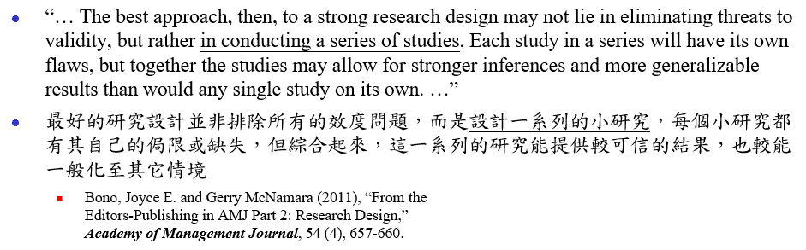
Why qualitative?質化研究的運用 2
多重檢核 triangulation
  質化也常是量化研究結果的後續步驟
  量化分析結果：一堆數字或圖表，但真正意義？
  數字背後，常有很多意想不到的原因【研究者並非都很清楚】
  將結果簡要呈現給業者，進行研究後的訪談
  常可得到不同見解，對研究結果的解釋與研究意涵的豐富化有非常大助益
較理想的研究設計
  【Study 1】由質化的聊開始
  【Study 2】蒐集資料，進行量化研究
  【Study 3】有研究結果後，再將結果給相關人士，討論實務或管理意涵

Slide 8
優良的質化研究
1. 確認有好的質化資料來源
2. 明確的研究題目來導引資料的蒐集
3. 確實做好【文獻回顧】
4. 研究設計與執行須交代清楚【transparency】
5. 說一個有趣的故事
6. 與【過去文獻】之間的關聯
7. 實務上的意涵為何
Source:
Reay, Trish (2014), "Publishing Qualitative Research," Family Business Review, 27 (2), 95-102.
Notes:
8

Slide 9
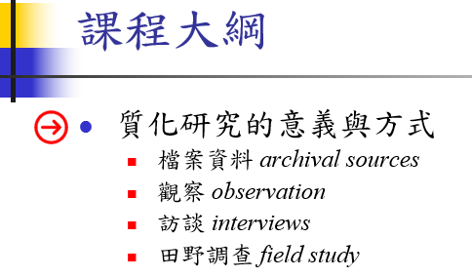


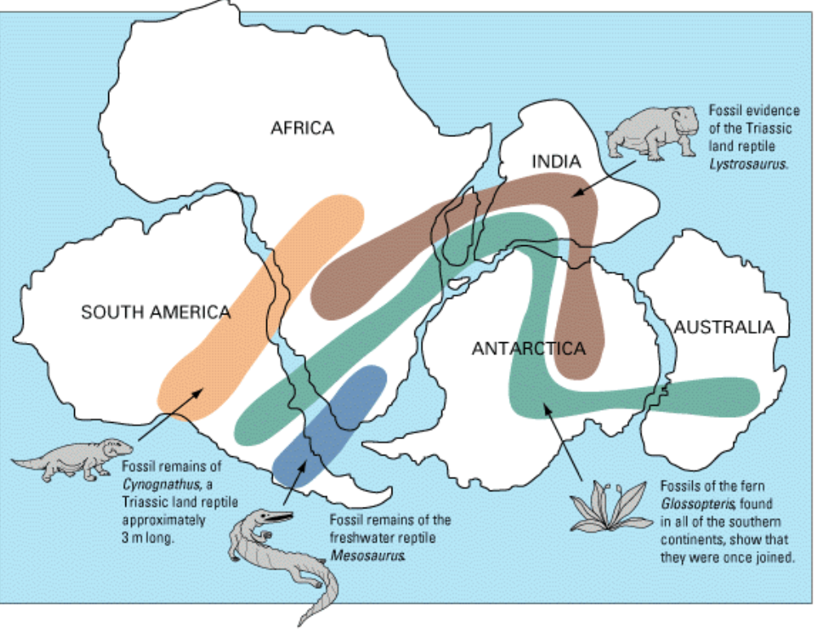
檔案資料 archival sources
藉由對過去的日記、書籍、文獻、照片、錄音、影片或實物陳列等資料的閱讀或整理，以發覺存在的問題，及其形成的原因
簡單講：文獻回顧或文獻探討
  由有趣的現象中，回頭找尋文獻，以瞭解人類知識體系的已知
  由文獻回顧中，找出缺口
例：德國科學家阿爾弗雷德·韋格納的【大陸漂移說 continental drift theory】
  【古生物化石】由書籍照片中發現，大西洋兩岸的動植物化石很相近
  【大陸邊緣的吻合】南美洲東岸和非洲西岸的海岸線可相重合
  1912 提出，太大膽的假說，而一直未被接受
  Continental drift was just too incredible to believe. As a result, his discovery was largely ignored.
  至1960年代海洋擴張說提出才獲接受

Slide 10
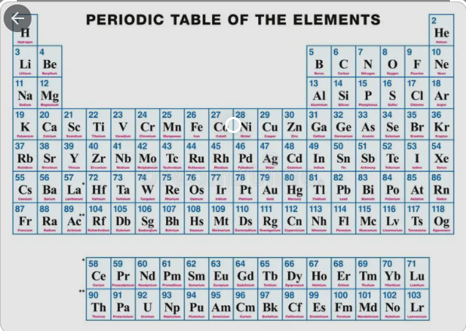
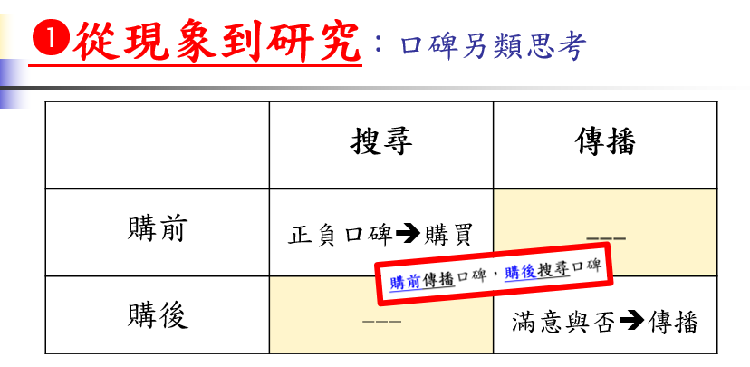
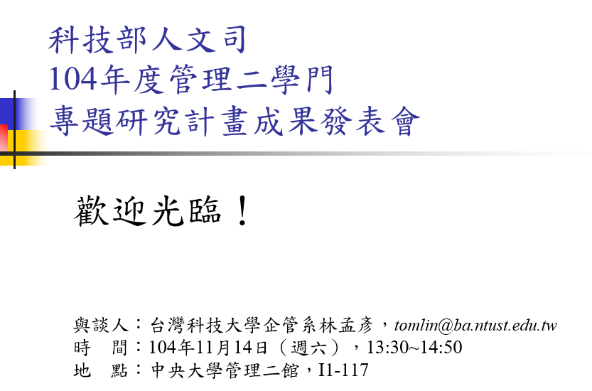
檔案資料 archival sources
經典案例：門德烈夫的週期表
  宇宙萬事萬物，何其繁雜！
  規律，卻是如此的清晰！
  化學史上最偉大的發現之一
近期案例：
  在實務【觀察到的現象】與文獻【檔案資料】的交叉比對中，找出有趣的研究缺口
  例：2015 科技部的【專題研究計畫成果發表會】

Slide 11
觀察法 observation
藉由對被研究標的之直接查看，以瞭解其行為
觀察法之特性
  直接（directness）：研究者可直接觀察研究標的行為，而得到真實的資料，並感受現場的震撼
  自然情境（natural settings）：研究在自然情境下進行，特別是當研究標的並不知他被觀察時，常可得到最真實的行為資料
  適用於非語言化的現象或行為，或某些無法以豐富辭彙表達其內心想法的被研究者：如兒童行為的研究、智障者之研究
  適用於無意願表達的行為：如有些人不願對政治立場表示意見，此時只能以觀察法替代
  也適用於很多【自然科學】的研究

Slide 12
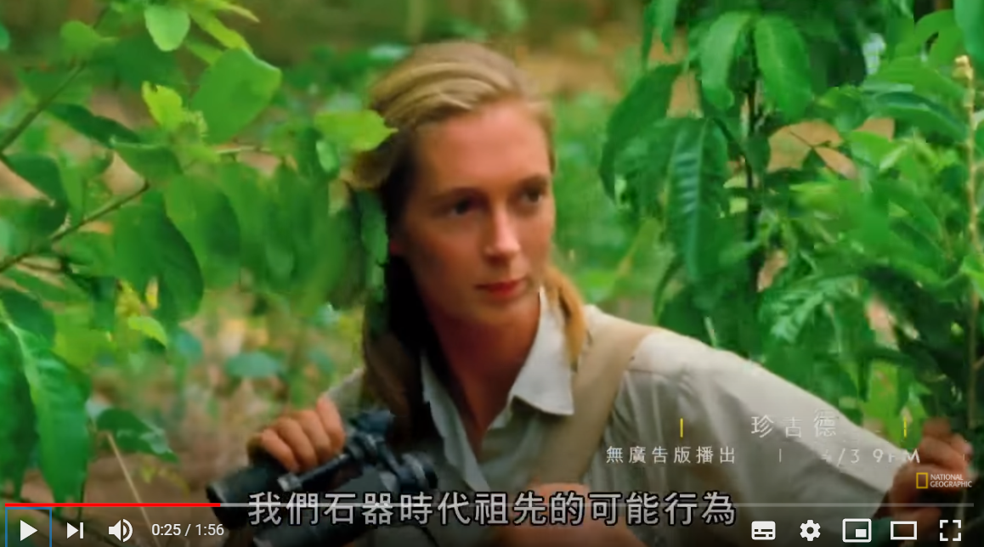
觀察法的限制
費時、費錢
只能觀察外在行為【或由此推測內在想法】
有些行為很難觀察到【珍古德的黑猩猩研究】
  【珍古德】短片搶先看
  https://www.youtube.com/watch?v=zVhwsRjb3-w
… …
【題外話】
  珍古德與台科大的密切關係
  為台科大榮譽博士校友【行政大樓與圖書館轉角，有很大的石雕】
  多次訪問台科大，並在校園內植樹
  機械系中庭的烏心石，即為珍古德手植

Slide 13
訪談 interview
使用頻率很高的質化研究方法
  各人背景不同，看法也不同；術業有專攻、各具擅長
  集思廣益，彙總眾人看法
藉由口語與研究標的溝通，以進行資料蒐集
  事先設計訪談問卷，以確保涵蓋相關的問題
  問卷需事先給受訪者過目
  訪談過程常需錄音，而後將錄音檔打成逐字稿
  進行資料分析、萃取
訪談問卷類型
  結構化訪問（structured interview）：
  受訪者被要求回答一系列事先擬好之問題，且回答的選項或次序是固定的。除開放式問題（open-ended questions）外，受訪者沒有很大的空間可陳述意見
  非結構化訪問（non-structured interview）：受訪者根據研究主題自由發表意見

Slide 14
訪談的進行
深度訪談（in-depth interview）
  常為一對一的談話
  受訪者被要求回答一系列事先擬好之問題
  回答的選項或次序固定
  除開放式問題（open-ended questions）外，受訪者沒很大空間可陳述意見
焦點群體訪談（focus group interview）
  研究者同時訪問多位受訪者
  目的：希望透過團體互動與激發思考，取得個人訪問所無法獲取的資料內涵
  訪談主持人需有好的訓練，也需有扎實的領域知識
  … …

Slide 15
田野調查 field study
源自人類學、考古學
藉融入日常生活中進行人類行為的研究
  如：暸解人們如何生活、溝通與行動
  如：人們的思考、喜怒哀樂為何 …
田野調查者藉由進入研究標的生活中【非為研究而設定的情境】，直接觀察或接觸，以取得第一手資料
  如：人類學家居住於原始部落中，以瞭解原住民的歷史文化傳承、權力結構等
  又如：直接融入遊民、風化場所，以瞭解其生活型態、困境等

Slide 16
田野調查的方式
採訪記錄
  藉受訪者的口述、操作或表演示範，蒐集到最直接的影音記錄
  將過程摘錄為圖文稿，並經嚴謹考證後定稿－此文稿即為忠實的田野採訪紀實
拍攝紀錄
  針對自然動植物、古建築文化、造型藝術或重要人物的實地拍攝
  蒐集第一手的影像圖照資料
  提供田野調查結果的有力佐證

Slide 17
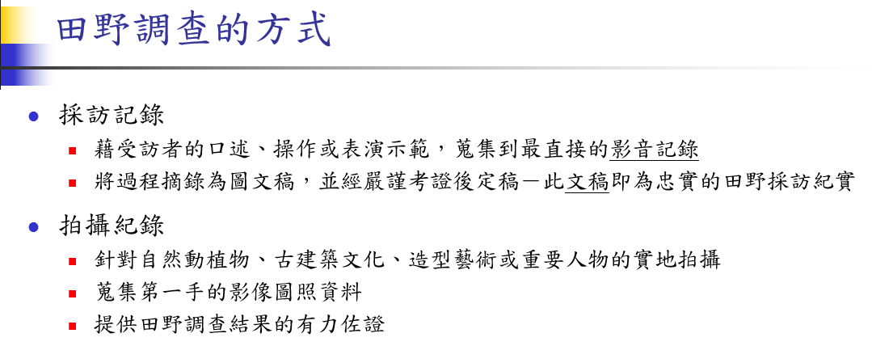
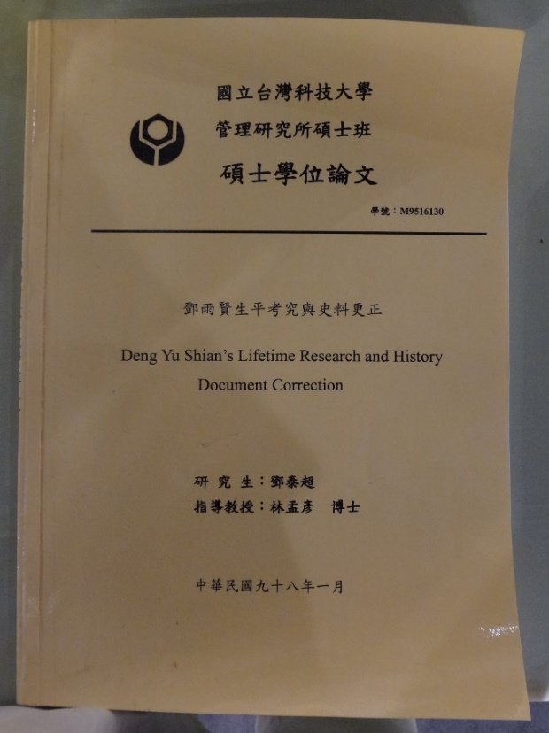
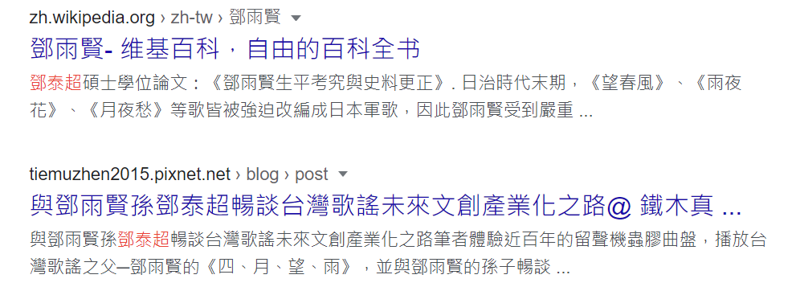
田野調查的方式
翻製記錄
  徵得原收藏者同意，翻印或翻拍傳世祖譜、古籍、圖稿、劇本、曲譜、秘笈或老照片等珍貴資料【檔案資料 archival sources 】
  常為博物館等級的珍貴史料
  盡力保存，以作為日後進一步研究的基本材料
  例：鄧雨賢生平考究與史料更正【鄧泰超之碩士論文】
鄧雨賢生平
  出身桃園平鎮與龍潭地區的客家裔作曲家
  畢生創作近百首曲目
  《雨夜花》、《望春風》、《月夜愁》、《四季紅》
  為代表作，合稱『四月望雨』
  被譽為「台灣歌謠之父」與「台灣民謠之父」

Slide 18
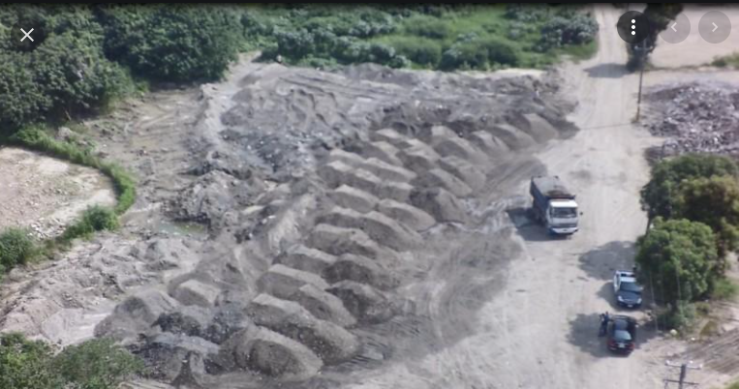
田野調查的方式
測繪記錄
  以簡圖或描繪等方式，重現實際場域或事物，方便日後資料整理和現場復原
  常配合有空間現場的實地測量，與照片或影片的拍攝

Slide 19
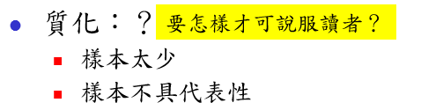
質化研究的資料量【資料飽和度 data saturation】
To determine the optimal number of participants, the principle of data saturation was applied. Data collection stopped when no new themes that would add to the existing results appeared (Glaser and Strauss, 1967). Data was analysed after each interview and these preliminary analyses lead to inviting more interviewees and to the decision on the number of interviews (11 interviews; for details, see Table I). Two practitioners decided to take part in the study on an anonymous basis.【EJM-Strycharz_2019】
  資料飽和的概念指引我們合適的訪談數目
  當增加的訪談無法再蒐集到額外新資訊時，我們停止了資料的繼續蒐集
The interviews occurred over the telephone and in person and were all recorded for transcription and analysis. We continued to interview respondents until we achieved theoretical saturation—the point at which no new insights or understandings are gleaned from the procurement of additional data (Creswell 2007). 【JM-Johnson_2018】
  我們利用電話和面對面方式來訪談，並全程錄音，以利後續轉成文字稿和資料分析。
  訪談一直持續到理論飽和才停止【沒有新想法可被記錄，或無法再增加新知】
In the first phase of the research, we collected data from 13 informants until theoretical saturation was reached. We then consulted the literature on boundary theory, workplace identities and value co-creation to frame and position our findings.【EJM-Carrington_2016】
  訪談 13 位後，達到資料飽和而停止
  有經驗的研究者，常可在幾次訪談後，就達到資料飽和點【保險之故：可嘗試盡力取到 30 個訪談樣本】

Slide 20
質化與量化研究的比較
研究重點 探索及解釋 描述、分析及預測
研究主題 範圍較廣 範圍明確、較狹窄
人員參與程度 高 較低
研究設計 進行過程可改變或調整 較難回頭修改
涵蓋時間 縱斷面 橫斷面或縱斷面
樣本設計 非機率性 機率性
樣本大小 小（資料飽和） 大（合乎統計要求，約 200）
受測者 先期聯繫和準備 事先較少知情
資料型態 口語、文字、圖像、檔案 多為數字，也可能文字
資料分析 歸類、摘要等主觀分析 多為統計、數學分析
研究洞見 較深入，但一般化較有疑慮 較窄範圍，較可一般化
… …

Slide 21
課程大綱
質化研究的意義與方式
  檔案資料 archival sources
  訪談 interviews
  觀察 observation
  田野調查 field study
質化資料的分析和呈現
  紮根理論 grounded theory
  內容分析 content analysis
  關鍵事件法 critical incident technique
  個案 case

Slide 22
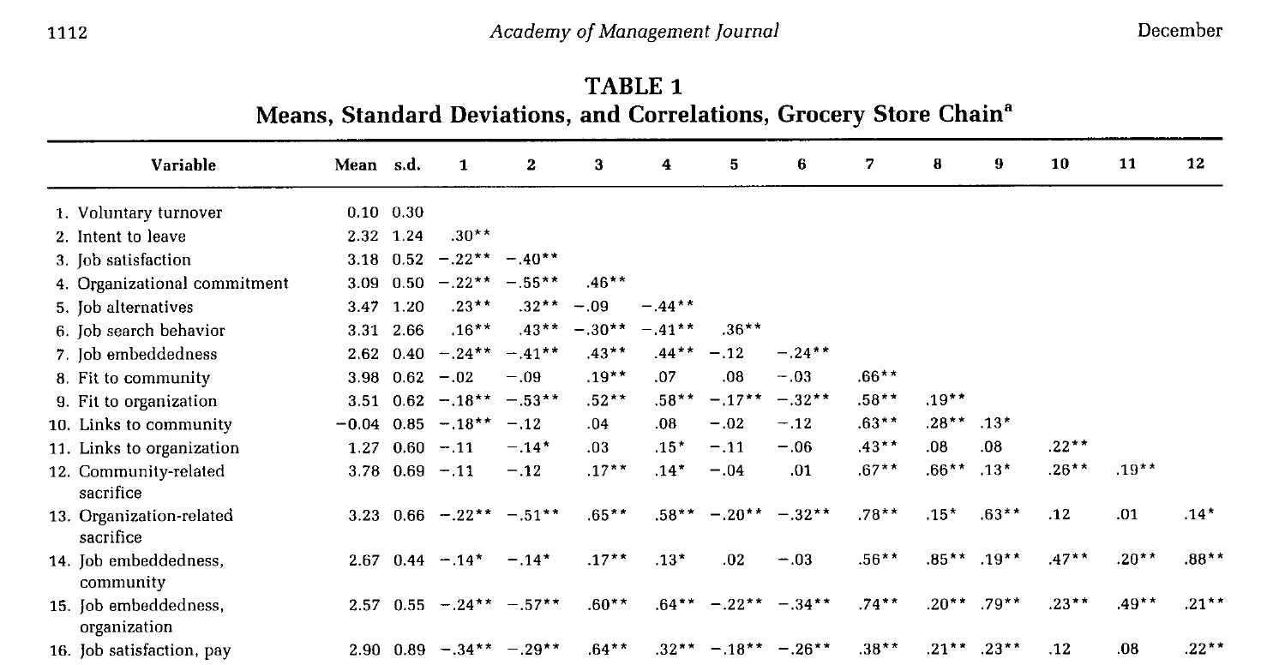
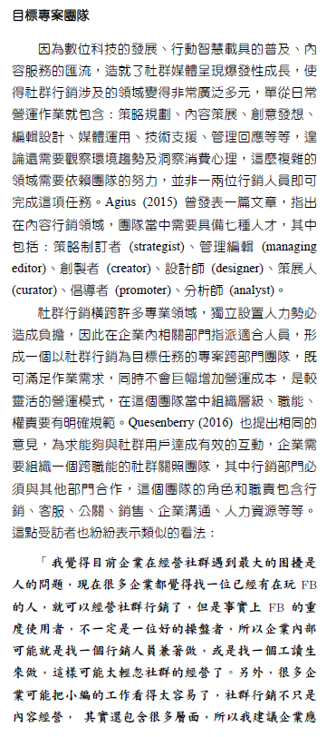
質化資料的分析結果
量化研究的分析結果
  常為表格
  統計圖
  … …
質化研究的分析結果？
  也有可能是表格
  照片、示意圖
  最多為訪談稿的摘錄
  … …

Slide 23
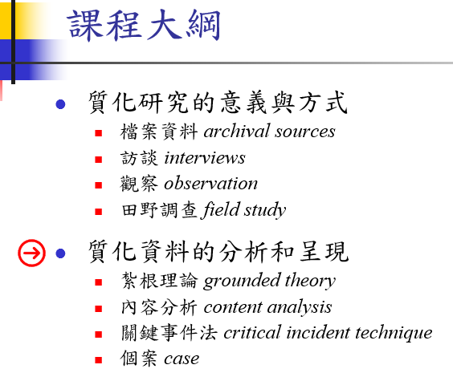
紮根理論（Grounded theory）
社會學家 Glaser 及 Strauss 於 1960 年代末期提出
研究之初，研究者並未預先構想理論的內容【不肯定有哪些構念或概念，或之間的關係】，而是在系統化的蒐集和分析資料中，慢慢揣測概念間可能的因果關係並嘗試建立理論
  亦即，理論是由資料中逐漸浮現出來
  Keaveney, Susan M. (1995), "Customer Switching Behavior in Service Industries: An Exploratory Study," Journal of Marketing, 59 (2), 71-82. 紮根理論之例子
資料分析
  藉編碼程序，進行資料分析
  由資料中擷取概念，再嘗試建立起概念間的關係
  當概念間的關係合理、合邏輯也符合實務現象時，即逐漸發展為理論

Slide 24
紮根理論的編碼例
訪談者：請告訴我青少年及使用藥物之相關問題。
受訪者：
  我想青少年之使用藥物，是想從他們父母處獲得釋放。哦，我不知道，我只能談我自己，對我而言，那是一種經驗。你會聽到很多有關嗑藥的事。你會聽說嗑藥是很不好的事，但它們卻到處都有。你很自然就會嗑藥，因為很容易取得，而且因為它是種新奇的玩意兒，太[ㄅㄧㄤˋ]了。你知道它是不好的、是一種禁忌、一種「不」，每一個人都反對它，但如果你是一個青少年，你首先要做的事就是去試試看。（訪談原文）
受訪者：（紅色為研究者編譯並嘗試萃取出的概念）
  我想青少年之使用藥物，是想從他們父母處獲得釋放[叛逆行動]。哦，我不知道，我只能談我自己，對我而言，那是一種經驗[經驗]。你會聽到很多有關嗑藥的事[嗑藥經]。你會聽說嗑藥是很不好的事[嗑藥經的負面意涵]，但它們卻到處都有[供應無缺]。你很自然就會嗑藥，因為很容易取得[容易取得]，而且因為它是種新奇的玩意兒[新奇經驗]，太[ㄅㄧㄤˋ]了。你知道它是不好的、是一種禁忌、一種「不」[負面意涵]，每一個人都反對它[成人的負面立場]，但如果你是一個青少年，你首先要做的事就是去試試看[挑戰成人的負面立場]。
而後，再將這些紅色概念以合理、合邏輯也符合實務現象的原則，嘗試建立起彼此間的因果關，而形成理論

Slide 25
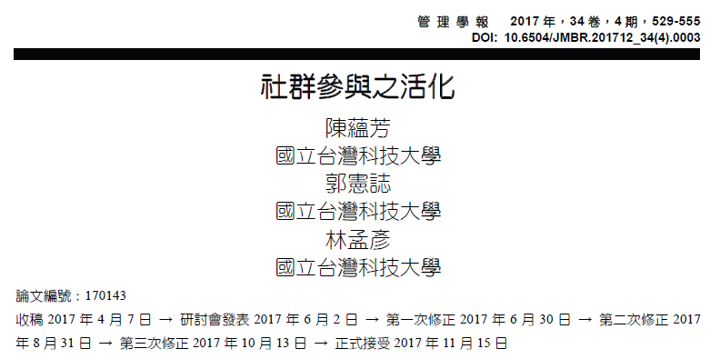
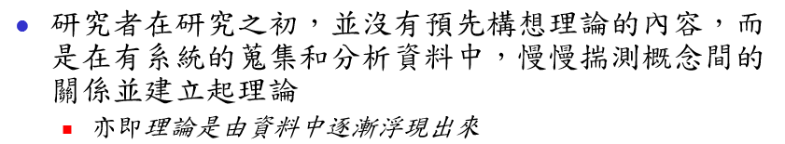
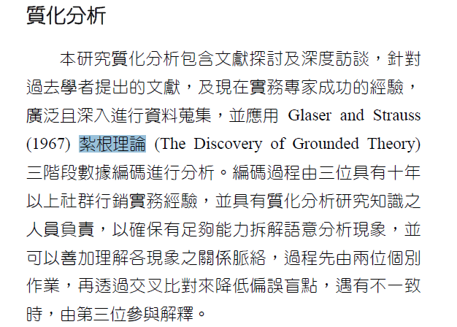
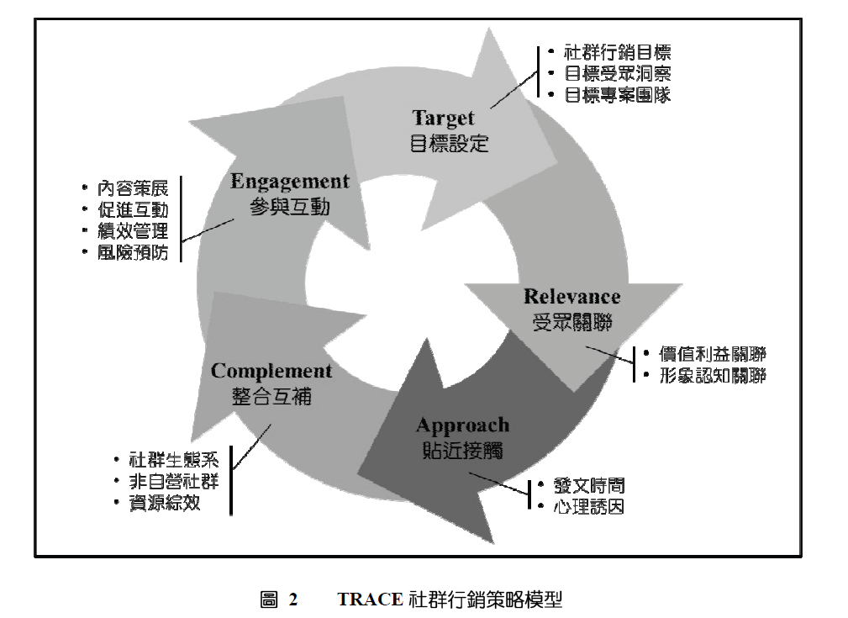
紮根理論的實例
陳蘊芳，2017年「社群參與之活化」

Slide 26
內容分析（Content analysis）
針對資料本文的內容進行「量化」與「質化」的分析
目的：瞭解該文之意義和內涵
  量化：分析本文的用字、用詞、或某項概念出現的次數【用字頻次】
  質化：分析本文中的概念意涵與釐清某些概念間的關係

Slide 27
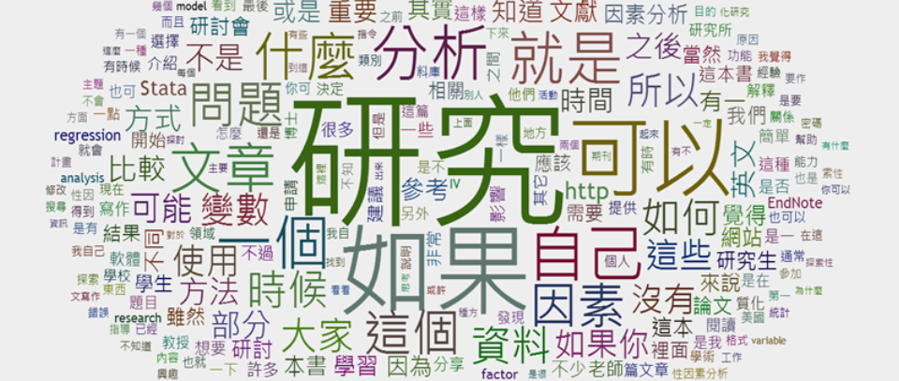
內容分析例
用字頻次分析（word frequency analysis）
  一篇文章中，某特定字眼出現的次數
  許多文學作品分析家認為，一位作者的用字反映他內在的思緒
  每位作家的語法與用字都不同，類似其「指紋」
  從用字頻次可看出文章的特殊風格
用字頻次分析的應用
  曾解決許多文學上的懸案
  如：某篇文章作者不詳，透過作者的用字習慣，就可判斷該文章的作者，而且準確度十分高

Slide 28
內容分析例
內容類別分析（category）
用字頻次分析可能曲解整篇本文的主旨。因為一位作者常使用不同的字眼來描述某些特定概念
  財富可用什麼描述
  金錢、GNP、經濟、繁榮、富裕、薪水等
有人建議除了用字頻次分析外，應加上內容類別分析

Slide 29
內容分析例
Jehn, Karen A. (1997), "A qualitative analysis of conflict types and dimensions in organizational groups," Administrative Science Quarterly, 42 (3), 530-557. 組織部門間的衝突類型與內容
  This paper presents a multifaceted qualitative investigation of everyday conflict in six organizational work teams. Repeated interviews and on-site observations provide data on participants‘ perceptions, behaviors, and their own analyses of their conflicts, resulting in a generalized conflict model.
  研究方法：多次的重複訪談以及現場的觀察
  Model evaluation indicates that relationship conflict is detrimental to performance and satisfaction; process conflict is also detrimental to performance; and task conflict‘s effects on performance depend on specified dimensions. In particular, emotionality reduces effectiveness, resolution potential and acceptability norms increase effectiveness, and importance accentuates conflict’s other effects. Groups with norms that accept task but not relationship conflict are most effective. 研究結果
  The model and the findings help to broaden understanding of dynamics of organizational conflict and suggest ways it can either be alleviated or wisely encouraged. 研究貢獻

Slide 30
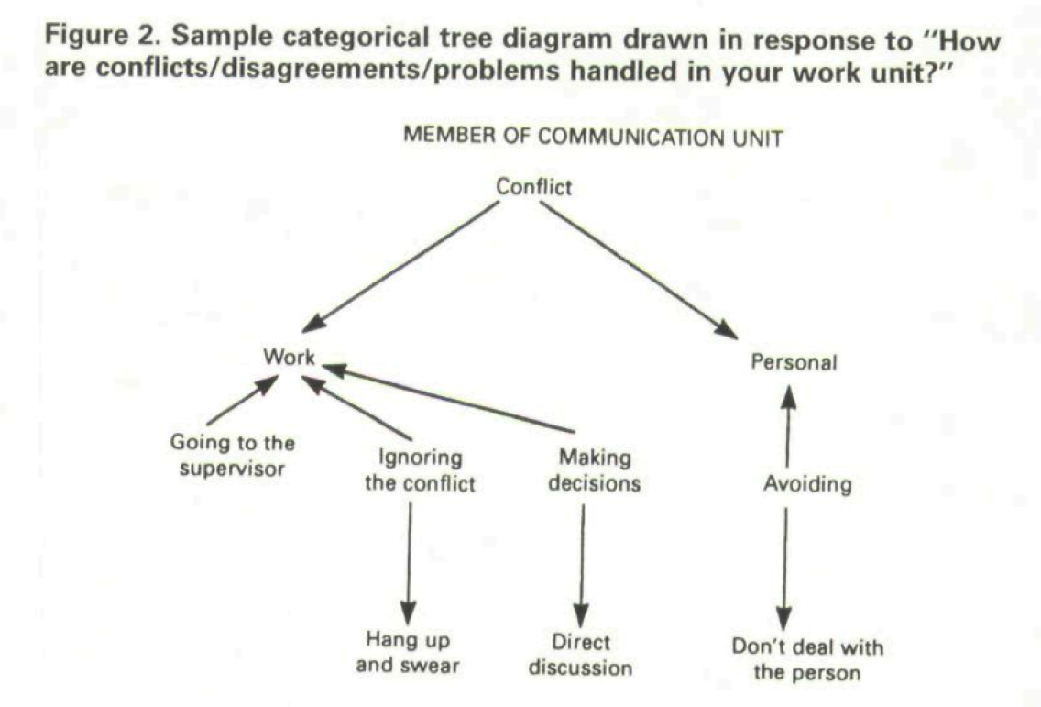
內容分析例
  Content analysis procedures include both general-text and keyword-context analyses (Werner and Schoepfle, 1987).
  包含對內文及關鍵字的分析
  The procedure systematically analyzes topics and themes from transcribed interviews and tree models by using a multistep procedure that involves developing categories for coding material content (Carney, 1972).
  分析訪談的逐字稿，並慢慢架構起樹狀的分類
  To categorize the interview texts, I created keyword lists (a list containing words, often synonyms, relating to the variable of interest), using the thesaurus snowball technique developed by Jehn and Werner (1992).
  針對研究變數，找出相關的概念（關鍵字與其同義字）

Slide 31
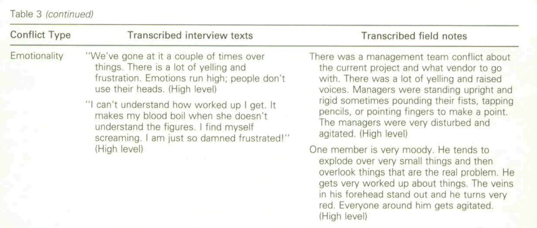
內容分析例
  Examples of keywords for each construct are shown in the Appendix. Group frequency counts provided an indicator of how often terms relating to a specific variable were mentioned by group members.
  針對每一找出來的概念，可進一步做次數統計
  For example, I scanned the relationship conflict episodes in the Domestic Coding Unit for negative affect terms and found twenty-six mentions of terms such as upset, angry, and uptight.
  光是負面的情緒就有26種不同的描述
  This finding is reported in table 4 and corresponds to the frequency score of 26 in the "Emotionality" row of the "Relationship conflict" section in the Domestic Coding Unit frequency column.

Slide 32
關鍵事件法 (critical incident technique)
關鍵事件法：由美國學者 Flanagan 和 Baras 於 1954 年共同提出
是由上級主管紀錄員工平時工作的關鍵事件：特別好與特別不好的事件
由主管與被考評者討論關鍵事件的累積紀錄，做為月或年度考核依據
  觀察
  書面記錄員工所做的事情
  有關工作成敗的關鍵性事實
大量收集這些關鍵資料後，可分類而總結出職務的關鍵特徵和行為表現
關鍵事件法能記錄職務的靜態與動態訊息，而被廣泛應用

Slide 33
關鍵事件法的運用
除了人資領域外，CIT也被廣泛用於其他學科
行銷領域之例
  請回想過去三個月內，到某店消費而不滿意的例子
  不滿意後的行為有哪些？
  為何有這樣的行為？
  … …
  為何沒有任何具體的行為？
為何不滿意而不抱怨？
為何不滿意而不傳負面口碑？
為何不滿意而不換另一個品牌？

